Slide 1
Titre
Texte blablabla
Find the right one
0

Slide 2
Touchez pas au numéro de page on le fera a la fin
Y’a peut etre trop de trucs dites moi ce que vous en pensez et si vous comprenez pas des parties je peux vous expliquer ou c’est peut etre écrit dans le doc que j’ai partagé sur messenger
Find the right one
0

Slide 3



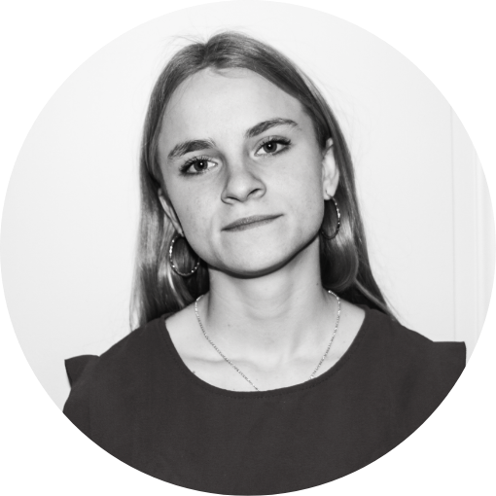

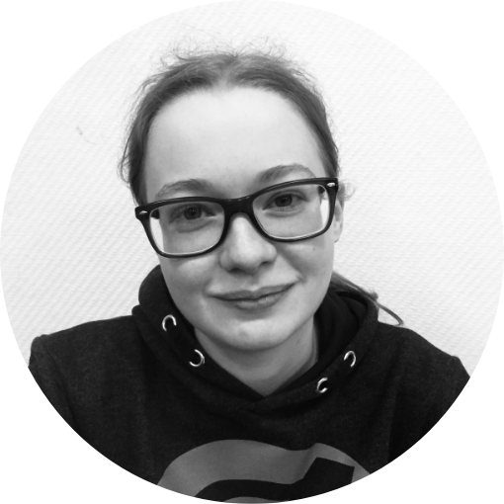
Find the right one

Slide 4
1
Notre marque
Analyse clientèle
Positionnement
Marketing Mix
Find the right one

Slide 5
Analyse clientèle
Texte blablabla
Find the right one
0

Slide 6
Positionnement
Texte blablabla
Find the right one
0

Slide 7
Marketing Mix
Texte blablabla
Find the right one
0

Slide 8
2
SWOT
SWOT
Find the right one

Slide 9
SWOT
Texte blablabla
Find the right one
0

Slide 10
3
Plan d’action
Histoire et slogan
Charte graphique
Signes de reconnaissance
Concurrents directs et indirects
Politique tarifaire & distribution
Politique de communication
Find the right one

Slide 11
Histoire et slogan
Texte blablabla
Find the right one
0

Slide 12
Charte graphique
Texte blablabla
Find the right one
0

Slide 13
Signes de reconnaissance
Texte blablabla
Find the right one
0

Slide 14
Concurrents directs et indirects
Texte blablabla
Find the right one
0

Slide 15
Politique tarifaire & distribution
Texte blablabla
Find the right one
0

Slide 16
Politique de communication
a. Cible principale et secondaire
b. Message de Communication
c. Moyens de communication
Find the right one
0

Slide 17
4
Notre produit
Technos utilisées
Base de données
Front-end
Back-end
Aspect Sécurité
A venir
Find the right one

Slide 18
Technos utilisées
PHP
HTML
CSS
JS
Bootstrap
React JS
Jquery
PDO
Swift mailer
Find the right one
0

Slide 19
Base de données
Postgresql
Mcd?
La table token?
…..
Find the right one
0

Slide 20
Front-end
Test en js
Adaptable a plusieurs tailles d’écrans
Find the right one
0

Slide 21
Back-end
MVC
…….
Find the right one
0

Slide 22
Aspect sécurité
Token de validation + blow fish
Prepared statement (injections sql)
Url pour non log bloquées
Xss? Je sais aps si on ets protégés
…..
Find the right one
0

Slide 23
A venir …
Messagerie
Appli mobile IOS/Android
Test de personnalité plus poussé
….
Find the right one
0

Slide 24
5
Features & demo
Log in + email de validation
Log out
Photos
Edit profil
swipe
Match
…………………..???
Find the right one

Slide 25

Find the right one

